Slide 1
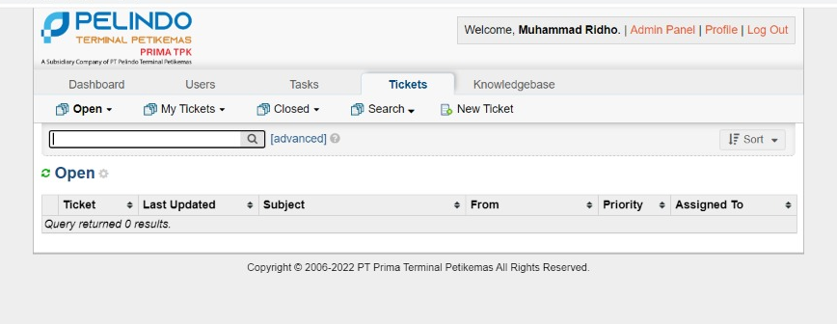
ALUR APLIKASI
PTP ITSM

Slide 2
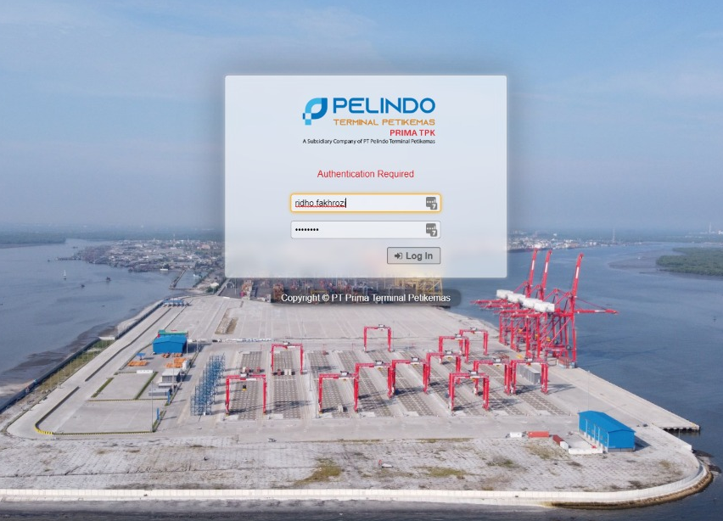
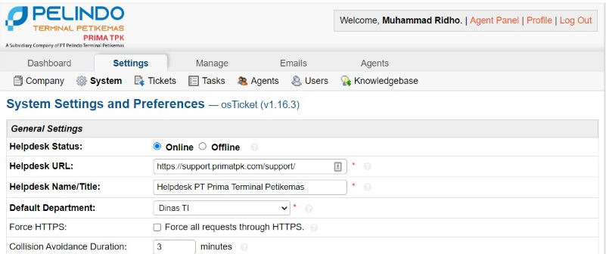
LOG IN SEBAGAI ADMIN
URL : …
Halaman Monitoring Status Ticket
PIC bertugas melakukan monitoring, konfigurasi, add user Agen dan User

Slide 3
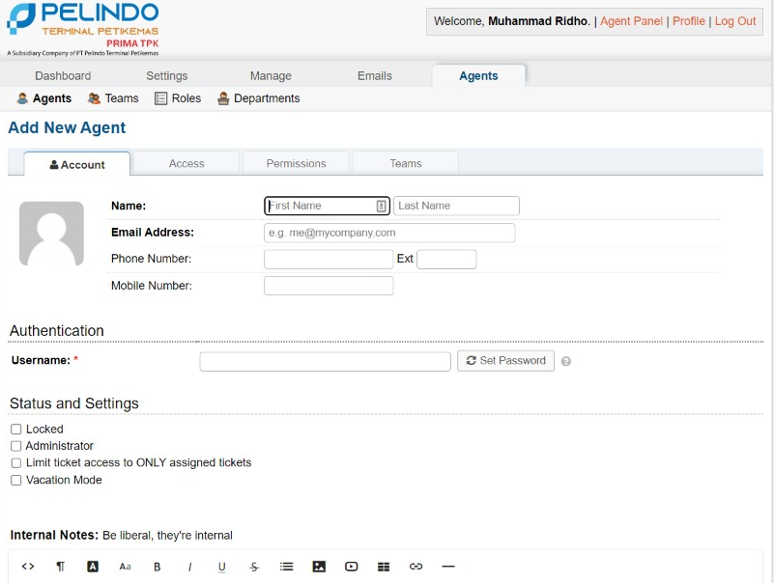
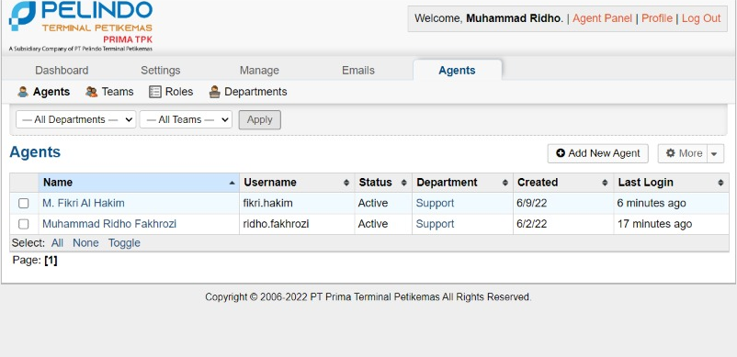
Add Agent oleh Admin
List Agent, daftar agen yang terdaftar
Input Agen baru dan priviledge yang melakukan aksi troubleshooting ticketing

Slide 4
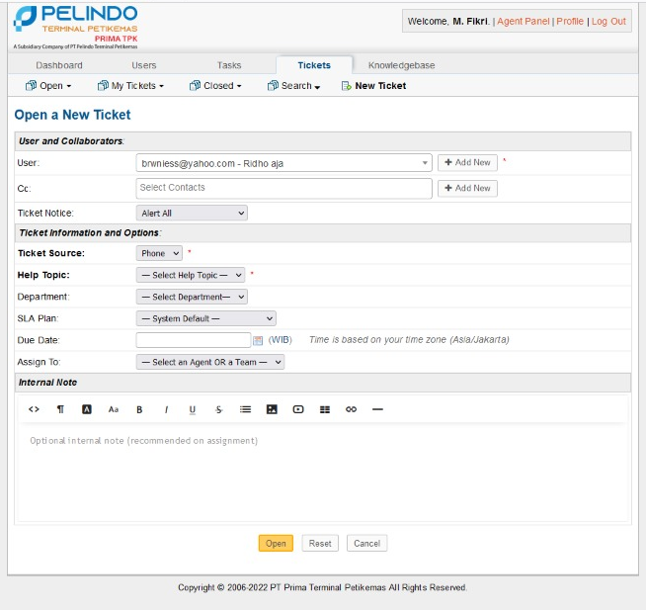
Add Ticket Kendala oleh Agen
Agen melakukan input ticket troubleshoot sesuai dengan laporan dari user via Telp/chat dll

